Slide 1
オブジェクト指向プログラミング
ＯＯ編 第6回

Slide 2
オブジェクト指向設計の神髄： フレームワークとコンポーネント
目的
オブジェクト指向フレームワークの設計について理解する
キーワード
抽象化，フレームワーク，コンポーネント，ポリモーフィズム

Slide 3
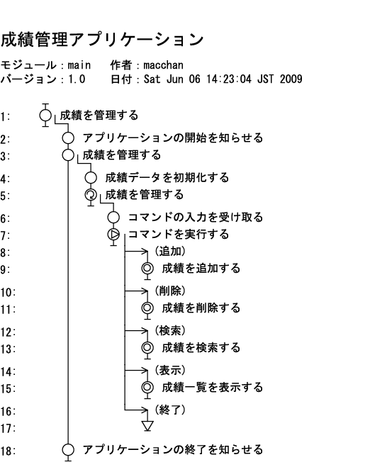
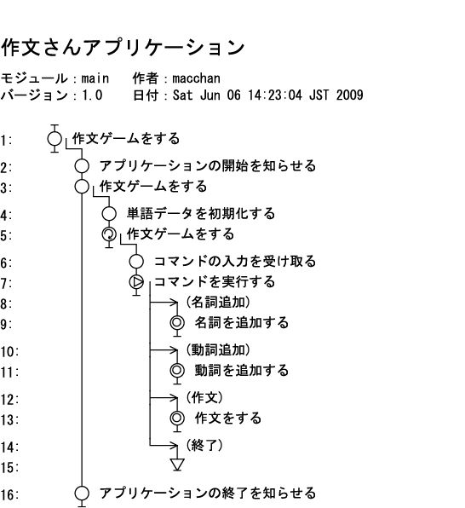
二つのアプリ－ケーション比較

Slide 4
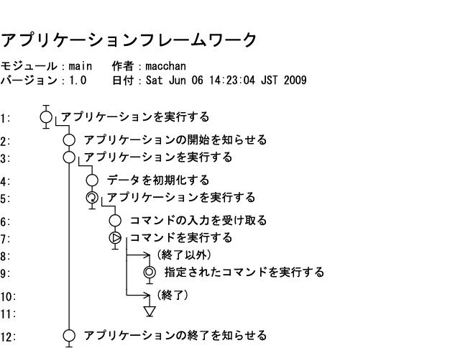

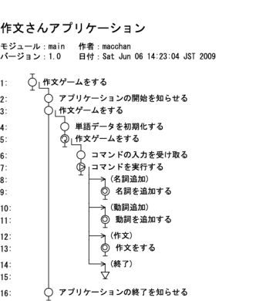
上位レベルが同じ：抽象化できる

Slide 5
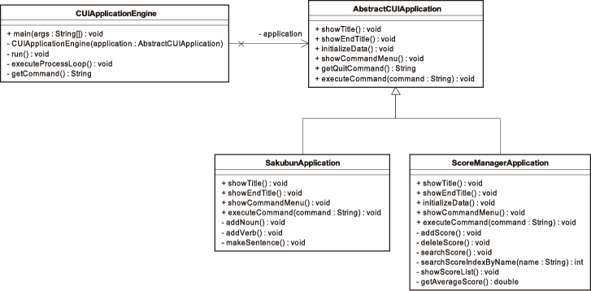
ポリモーフィズムを使って実装

Slide 6
フレームワーク利用者の注意
メソッドは呼ぶのではなく，呼ばれる
Don't call me, I call you.
mainがない！
mainはエンジン側にある．
適切なタイミングで呼ばれる．

Slide 7
フレームワークとライブラリ
フレームワーク
上位のアプリケーション構造を抽象化したもの ：再利用可能
ライブラリ
下位の機能を抽象化したもの：再利用可能
アプリケーション
フレームワークとライブラリに挟まれた，プログラムを特徴付ける本質的部分

Slide 8
フレームワークとライブラリ

Slide 9
他の用語
フレームワークとコンポーネント
プラグインにはまる（適合する）オブジェクトのことをコンポーネント（構成要素）という
コンテナとコンポーネント
コンポーネントが乗せられるコンテナ（コンテナはフレームワーク駆動エンジンのこと）
アプリケーションコンテナとプラグイン
コンテナとコンポーネントの別名

Slide 10
フレームワークの例
Java Applet, Servlet
駆動エンジンはFWの中なので，mainがない．
Web Application Frameworkがはやっている
Servlet (Struts)
Ruby on Rails
Cake PHP
Eclipse
Obproプラグインはコンポーネント

Slide 11
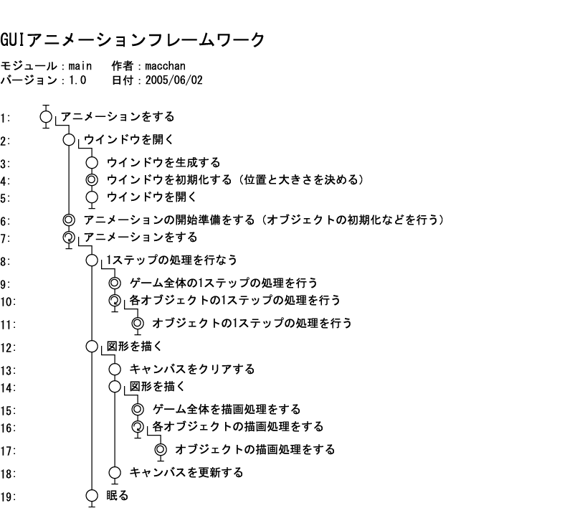
GUIアニメーションフレームワーク

Slide 12
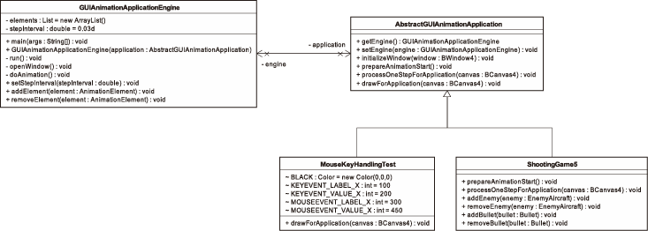
GUIーFWの実装

